Slide 1


Stationäre
Krankenhausversorgung
Krankenhausversorgung
in Deutschland

Slide 2





Slide 3
Stationäre Krankenhausversorgung
Nr. | Themen
1 | Krankenhausversorgung in Deutschland
2 | Rechtsansprüche in der GKV
3 | Rechtsansprüche in der PKV
4 | Wahlleistungen sind echte Mehrwerte
5 | Besonderheiten, Auswahl des Anbieters

Slide 4
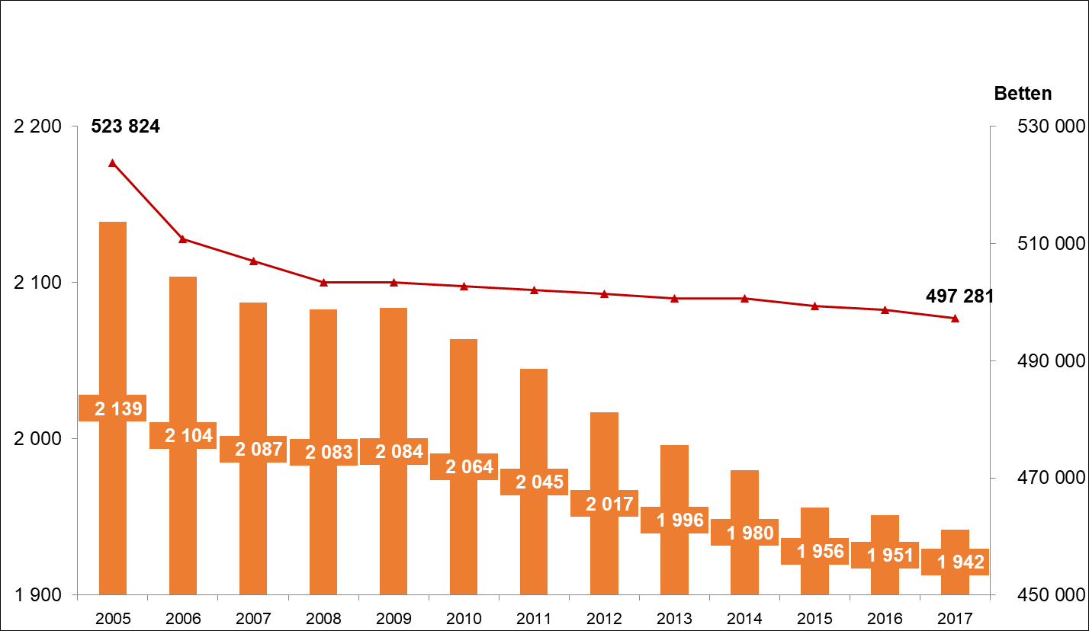
1. Krankenhausversorgung in Deutschland
Krankenhausstatistik
- Eckdaten der Krankenhausversorgung -

Slide 5
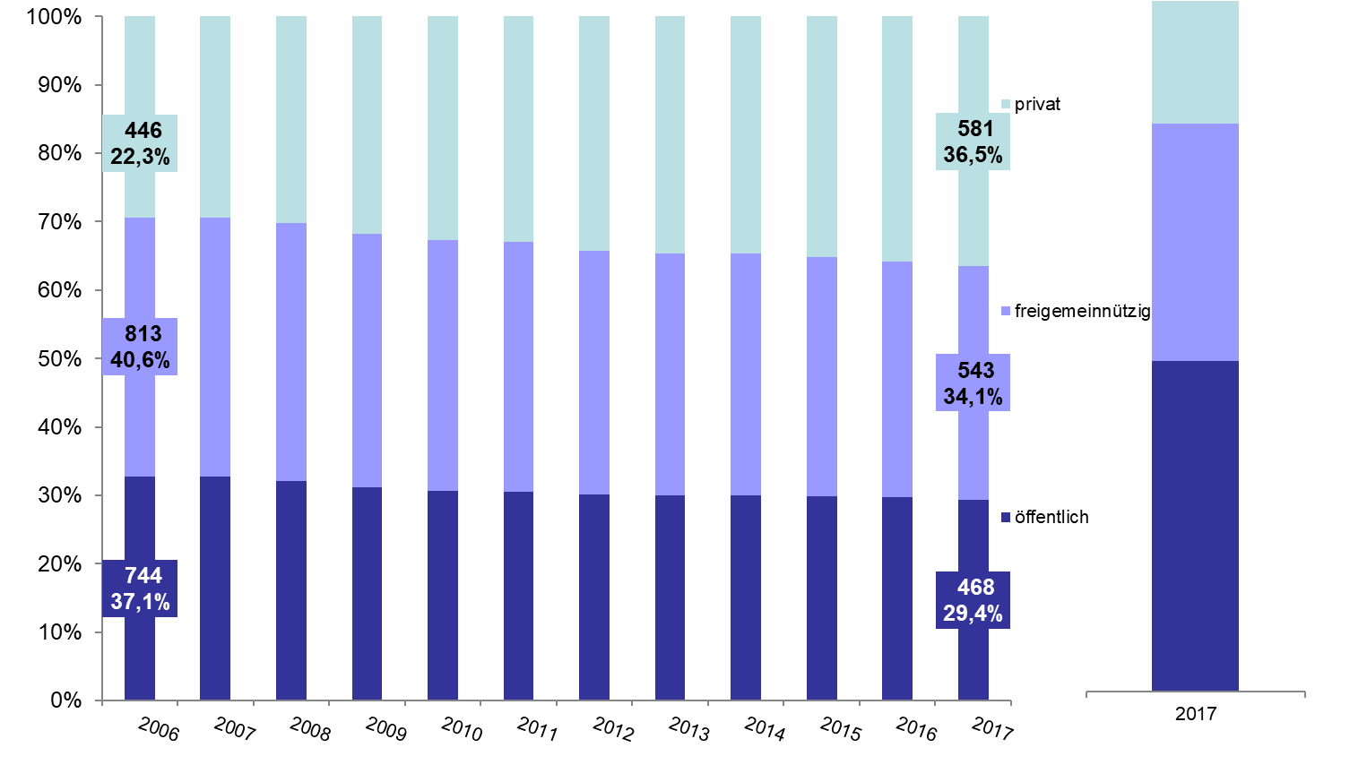



1. Krankenhausversorgung in Deutschland
Krankenhausstatistik
- Eckdaten der Krankenhausversorgung -
Krankenhäuser
Betten

Slide 6

2. Rechtsansprüche in der GKV

Slide 7

2. Rechtsansprüche in der GKV
Krankenhauswahl in der GKV
SGB V, § 39 Krankenhausbehandlung
Nach § 39 SGB V ist die Krankenhauswahl für Kassenpatienten faktisch eingeschränkt.
Der eine Einweisung ausstellende Arzt hat gem. § 39 II SGB V ein bestimmtes,
i.d.R. nächstgelegenes geeignetes Krankenhaus zu benennen, in dem
die Behandlung erfolgen soll.
Wählt der Patient ohne zwingenden Grund ein anderes als ein in der
ärztlichen Einweisung genanntes Krankenhaus, können ihm die
Mehrkosten ganz oder teilweise auferlegt werden.
Mit dieser Einschränkung der Krankenhauswahl soll gewährleistet sein,
dass die Behandlung möglichst effektiv und kostengünstig stattfindet.

Slide 8


2. Rechtsansprüche in der GKV

Slide 9



2. Rechtsansprüche in der GKV

Slide 10

2. Rechtsansprüche in der GKV

Slide 11
2. Rechtsansprüche in der GKV
Motive und Wünsche von Betroffenen:
„Veredelung der gesetzlichen Grundversorgung“ (DRG-Fallpauschalen)
Niemand braucht grundsätzlich eine private Zusatzversicherung!
Was Betroffene wollen ist eine freie Entscheidung, welches Krankenhaus sie aufsuchen können, welche Medikamente in ihren Körper kommen und welcher Arzt sie behandeln soll, wenn sie ein Gesundheitsproblem haben.
Menschen wollen Mitbestimmung bei der Behandlung!

Slide 12

2. Rechtsansprüche in der GKV
Motive und Wünsche von Betroffenen: Regelleistungen
Standardversorgung heißt ausreichende Grundversorgung
Kosten-Nutzen-Gesichtspunkte (Leistungen werden vorenthalten)
Fallpauschalen (Ökonomische Interessen)
Mehrbett (geselliger Typ)
Diensthabender Stationsarzt (Erfahrung?)
Folgen:
  Keine optimale medizinische Versorgung möglich
  Heimliche Rationierung
  Kein Wissen über Alternativen → dadurch keine Verunsicherung

Slide 13


2. Rechtsansprüche in der GKV
Krankenhauswahl in der GKV
SGB V, § 39 Krankenhausbehandlung
Hätten auch Sie gerne…
Freie Krankenhauswahl ?
Freie Arztwahl ?
Aufklärung über Behandlungsalternativen ?
Erweiterte Diagnoseverfahren ?
Erweiterte Behandlungsmethoden ?
Medikamentenversorgung ?
Ersatzteile ?
…

Slide 14

3. Rechtsansprüche in der PKV
Freie Krankenhauswahl in der PKV:
Den Versicherten der PKV steht gem. § 4 IV der Musterbedingungen für die Krankheitskosten- und Krankenhaustagegeldversicherung (MB/KK 2009) bei medizinisch notwendiger stationärer Heilbehandlung die Wahl sowohl unter den öffentlichen als auch den privaten Krankenhäusern frei, die unter ständiger ärztlicher Leitung stehen, über ausreichende diagnostische und therapeutische Möglichkeiten verfügen und Krankengeschichten führen.
Freie Krankenhauswahl bei Zusatzversicherung:
Versicherte einer GKV haben die Möglichkeit, sich über eine private
Zusatzversicherung den Zugang zu allen Krankenhäuser zu eröffnen.
Ohne eine Vorleistung der GKV werden nur die Kosten erstattet, die
unter Anrechnung einer GKV-Leistung erstattungsfähig gewesen wären.

Slide 15
3. Rechtsansprüche in der PKV
Motive der Kunden: Regelleistungen
Chefarzt braucht man nicht!? Stimmt! Aber,…
…wie möchte ich meine Kinder versorgt wissen, wenn es einmal darauf ankommt?
Fast jedes 10. Neugeborene ist heute schon ein Frühchen!
Gilt dann nicht das Prinzip der bestmöglichen Versorgung? (Kindernachversicherung VVG § 198)

Slide 16


4. Wahlleistungen sind echte Mehrwerte
Wahlleistungen im Krankenhaus:
Allgemein:
Terminvergabe
Unterkunft:
1-Bett oder 2-Bett-Zimmer
Eigene Sanitärzone
Verpflegung
Ärztliche Wahl-Leistungen:
Freie Krankenhaus-Wahl (Privatkliniken etc.)
Freie Arzt-Wahl (Spezialist)
Medizinische Wahl-Leistungen:
Erweiterte Diagnoseverfahren (z.B. Labor, MRT, etc.)
Bessere Versorgung/Therapien (Medikamente und „Ersatzteile“)
Aufklärung über Alternativleistungen (neuartige Behandlungsformen)

Slide 17

4. Wahlleistungen sind echte Mehrwerte

Slide 18


5. Besonderheiten, Auswahl des Anbieters
Tarifwerk / Bedingungen
Software - Vergleich
Ihre Wünsche
+

Slide 19

5. Besonderheiten, Auswahl des Anbieters
Wenn es darauf ankommt...
beste Versorgung !
Anspruch auf eine
lebenslange garantierte
Leistungszusage (mit Innovationsfunktion)

Slide 20
Stationäre
Krankenhausversorgung
Vielen Dank !

